Slide 1




LỚP
10
HÌNH HỌC
Chương 3: PHƯƠNG PHÁP TỌA ĐỘ TRONG MẶT PHẲNG
BÀI 1: PHƯƠNG TRÌNH ĐƯỜNG THẲNG (tiết 1)
I
VECTƠ CHỈ PHƯƠNG CỦA ĐƯỜNG THẲNG
II
PHƯƠNG TRÌNH THAM SỐ CỦA ĐƯỜNG THẲNG
III
VECTƠ PHÁP TUYẾN CỦA ĐƯỜNG THẲNG
IV
PHƯƠNG TRÌNH TỔNG QUÁT CỦA ĐƯỜNG THẲNG
V
VỊ TRÍ TƯƠNG ĐỐI CỦA HAI ĐƯỜNG THẲNG
VI
GÓC GIỮA HAI ĐƯỜNG THẲNG
VII
CÔNG THỨC TÍNH KHOẢNG CÁCH TỪ MỘT ĐIỂM ĐẾN MỘT ĐƯỜNG THẲNG

Slide 2
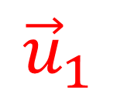
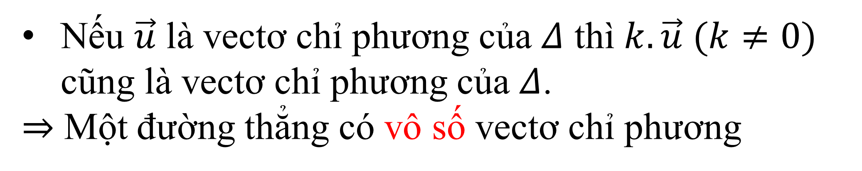



I
VECTƠ CHỈ PHƯƠNG CỦA ĐƯỜNG THẲNG
Định nghĩa
Nhận xét
Một đường thẳng hoàn toàn xác định nếu biết một điểm và một vectơ chỉ phương của đường thẳng đó.
Notes:
Note: hiệu ứng xuất hiện…

Slide 3
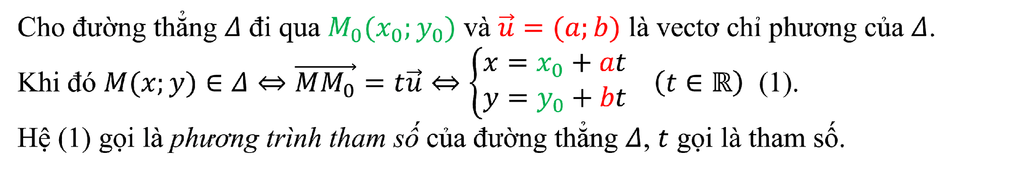
II
PHƯƠNG TRÌNH THAM SỐ CỦA ĐƯỜNG THẲNG
1
Định nghĩa
Định nghĩa
Nhận xét
Notes:
Note: hiệu ứng xuất hiện…

Slide 4
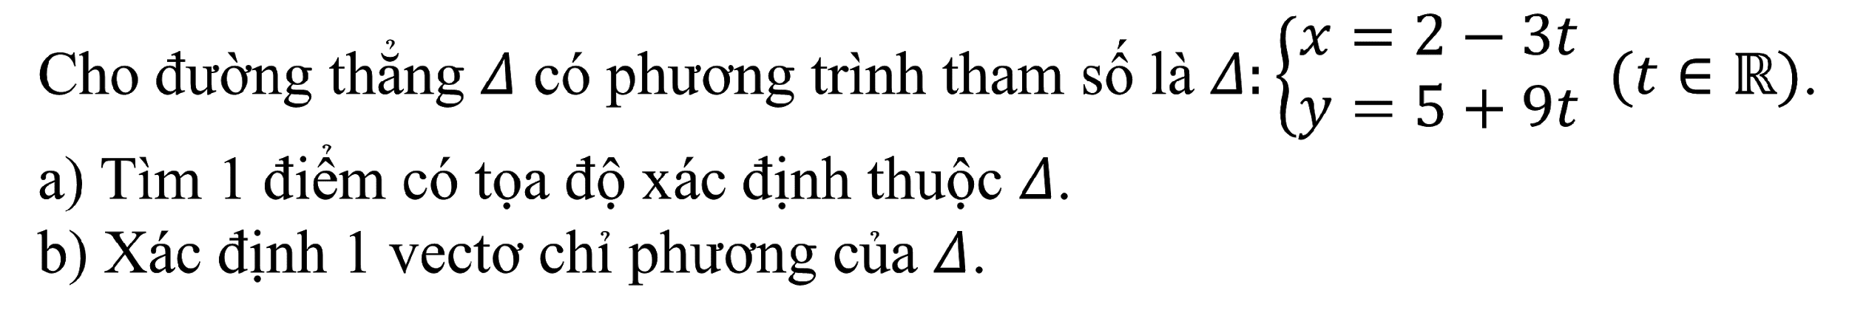
II
PHƯƠNG TRÌNH THAM SỐ CỦA ĐƯỜNG THẲNG
1
Định nghĩa
Ví dụ 1
Bài giải
Notes:
Note: hiệu ứng xuất hiện…

Slide 5
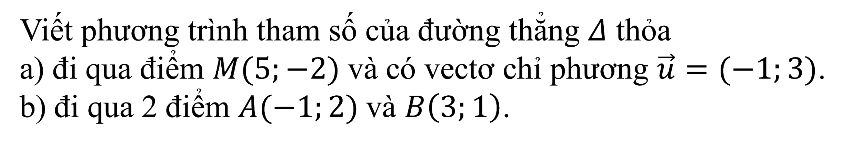
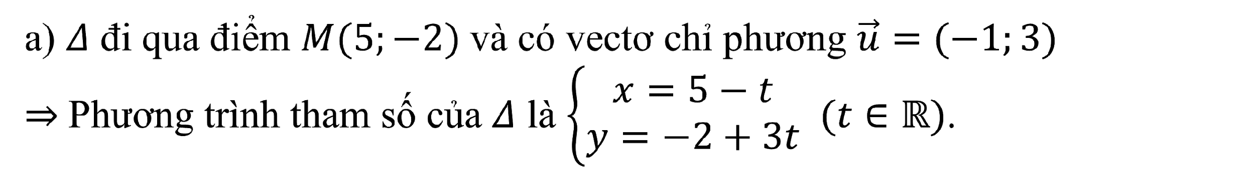
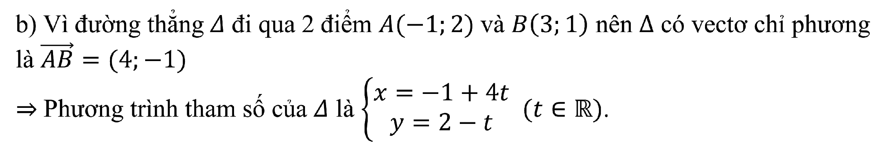
II
PHƯƠNG TRÌNH THAM SỐ CỦA ĐƯỜNG THẲNG
1
Định nghĩa
Ví dụ 2
Bài giải
Notes:
Note: hiệu ứng xuất hiện…

Slide 6
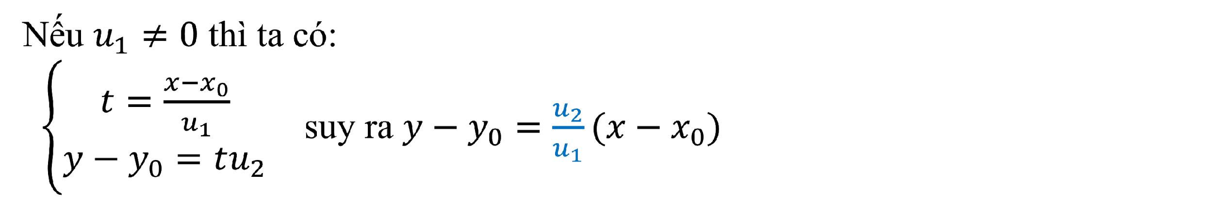
II
PHƯƠNG TRÌNH THAM SỐ CỦA ĐƯỜNG THẲNG
2
Liên hệ giữa Vectơ chỉ phương và hệ số góc của đường thẳng
Notes:
Note: hiệu ứng xuất hiện…

Slide 7
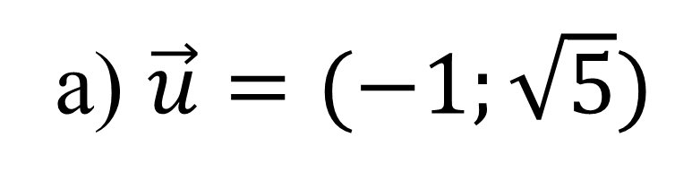
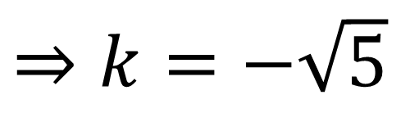
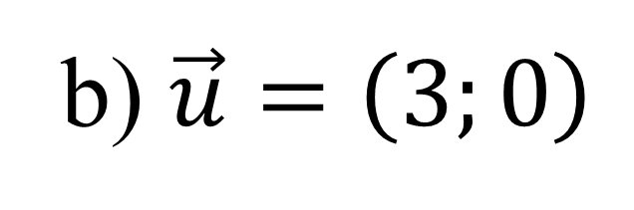
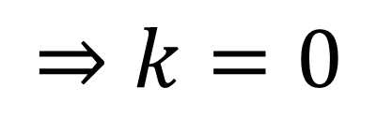
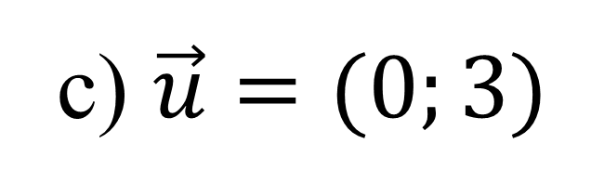
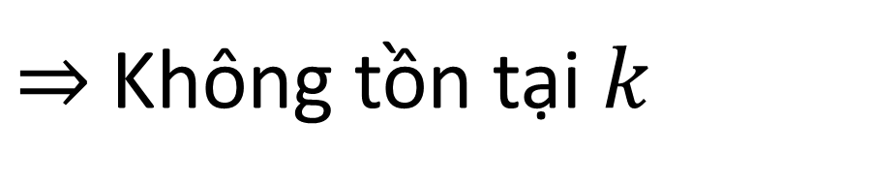
II
PHƯƠNG TRÌNH THAM SỐ CỦA ĐƯỜNG THẲNG
2
Liên hệ giữa Vectơ chỉ phương và hệ số góc của đường thẳng
Ví dụ 3
Notes:
Note: hiệu ứng xuất hiện…

Slide 8
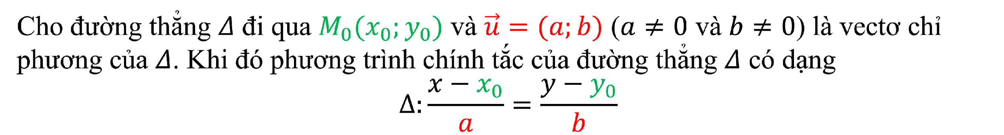
II
PHƯƠNG TRÌNH THAM SỐ CỦA ĐƯỜNG THẲNG
3
Phương trình chính tắc của đường thẳng
Định nghĩa
Chú ý
Notes:
Note: hiệu ứng xuất hiện…

Slide 9




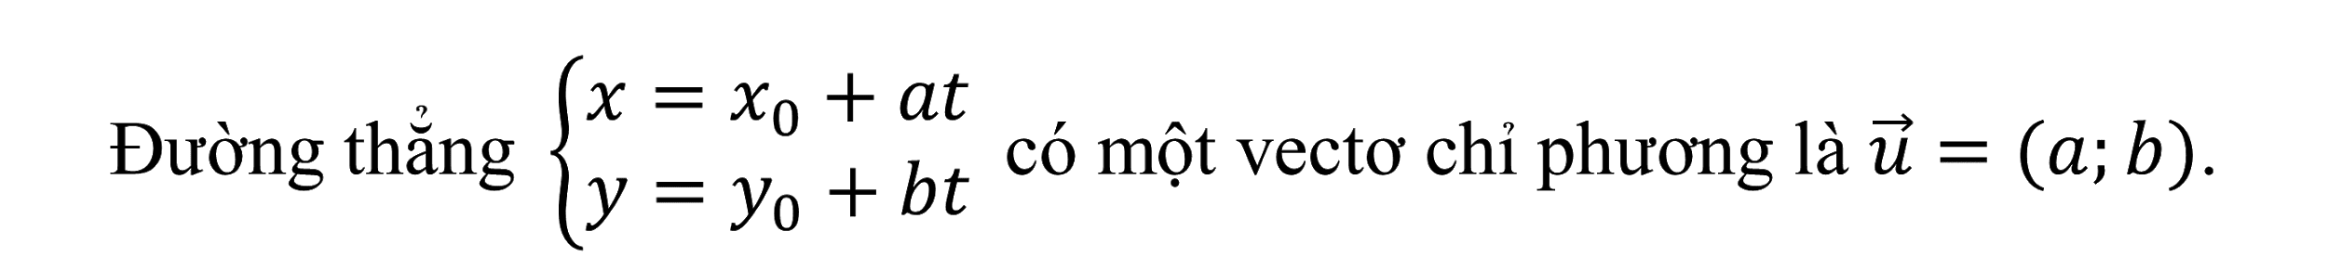
II
PHƯƠNG TRÌNH THAM SỐ CỦA ĐƯỜNG THẲNG
3
Câu hỏi trắc nghiệm
Câu 1
A
B
B
C
D
Hướng dẫn
Notes:
Note: hiệu ứng xuất hiện…

Slide 10
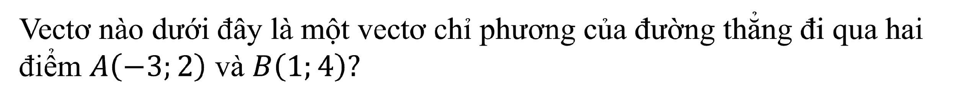




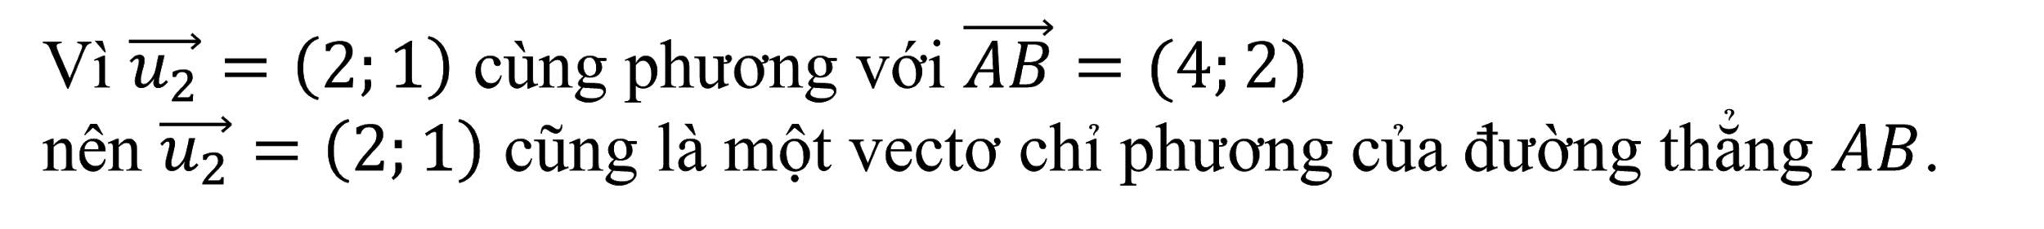
II
PHƯƠNG TRÌNH THAM SỐ CỦA ĐƯỜNG THẲNG
3
Câu hỏi trắc nghiệm
Câu 2
A
B
B
C
D
Hướng dẫn
Notes:
Note: hiệu ứng xuất hiện…

Slide 11




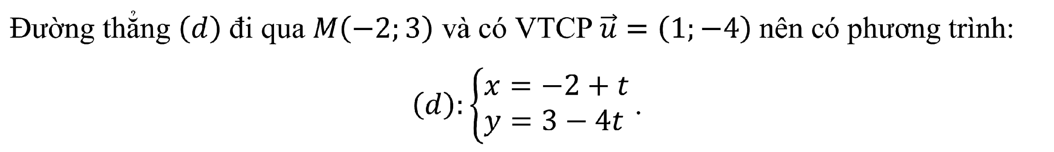
II
PHƯƠNG TRÌNH THAM SỐ CỦA ĐƯỜNG THẲNG
3
Câu hỏi trắc nghiệm
Câu 3
A
B
C
D
B
Hướng dẫn
Notes:
Note: hiệu ứng xuất hiện…

Slide 12
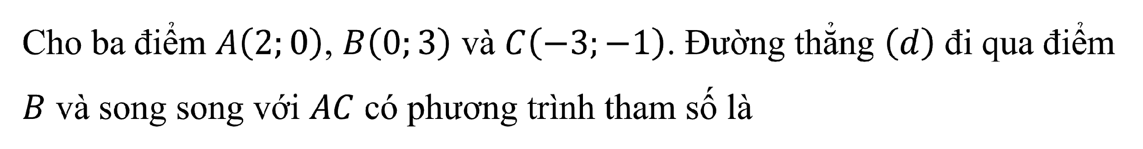




II
PHƯƠNG TRÌNH THAM SỐ CỦA ĐƯỜNG THẲNG
3
Câu hỏi trắc nghiệm
Câu 4
A
D
A
B
C
Hướng dẫn
Notes:
Note: hiệu ứng xuất hiện…

Slide 13
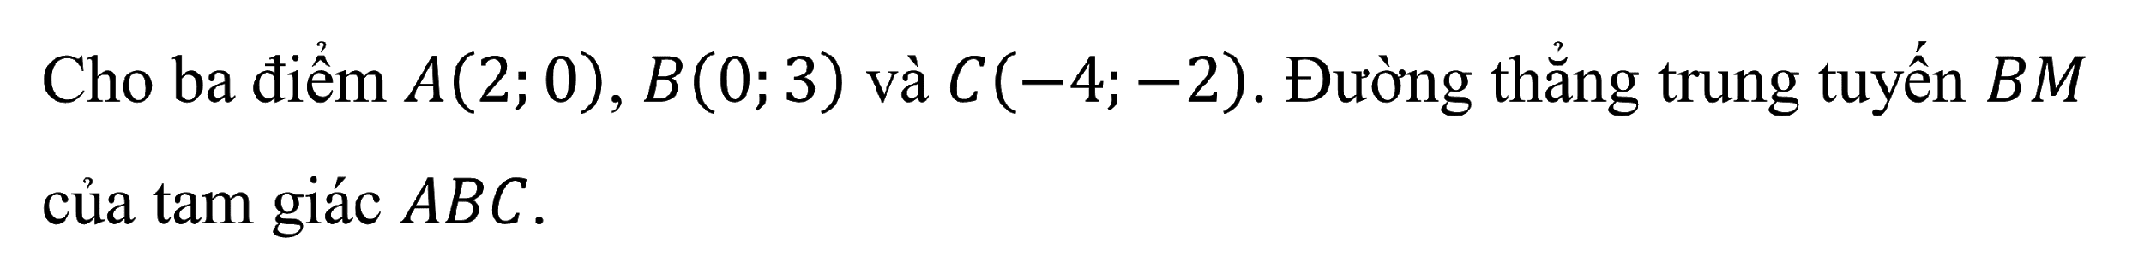




II
PHƯƠNG TRÌNH THAM SỐ CỦA ĐƯỜNG THẲNG
3
Câu hỏi trắc nghiệm
Câu 5
A
D
A
B
C
Hướng dẫn
Notes:
Note: hiệu ứng xuất hiện…

Slide 14
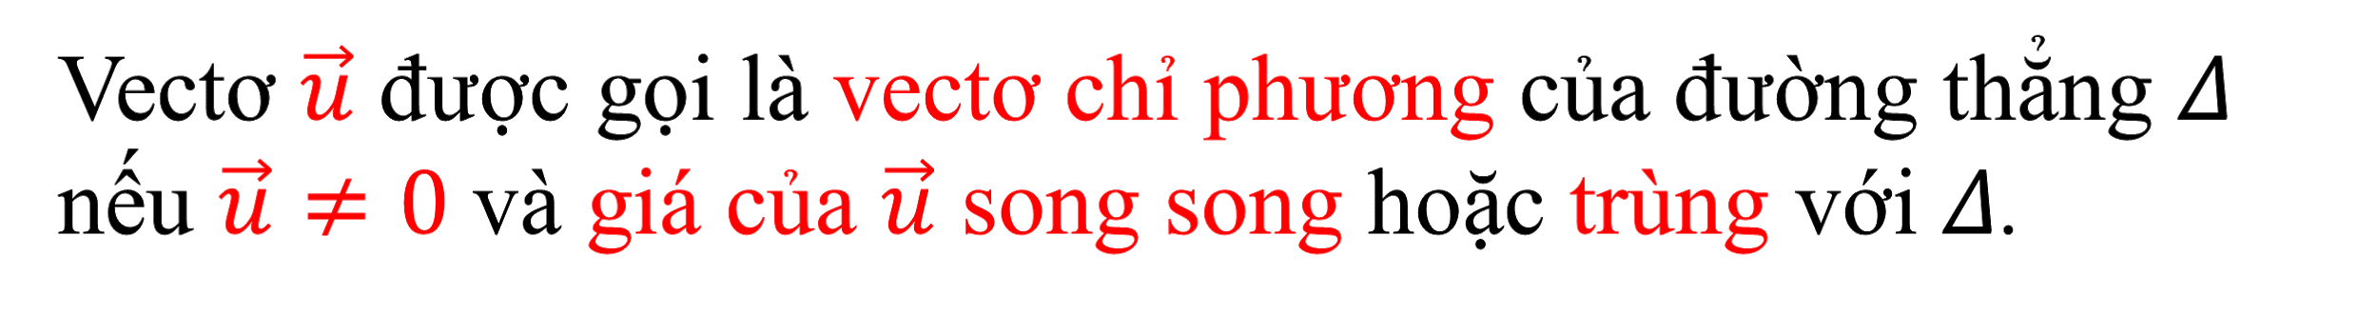
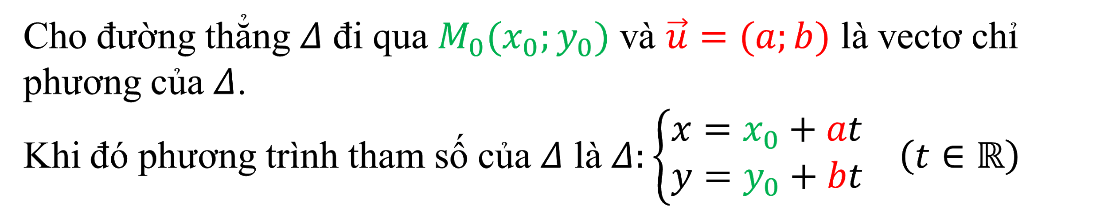
VECTƠ CHỈ PHƯƠNG CỦA ĐƯỜNG THẲNG
PHƯƠNG TRÌNH THAM SỐ CỦA ĐƯỜNG THẲNG

